Slide 1
Malá, ale potrebná

Slide 2
Mini kvíz

Slide 3
1. Kde všade sa stretávame s batériami ?
2. Aké druhy bateriek poznáte ?
3. S akými značkami ste sa už na baterkách stretli ?
4. Prečo recyklujeme batérie ?

Slide 4
Ešte predtým, ako vznikol na Zemi život, existovala elektrina v podobe bleskov.

Slide 5
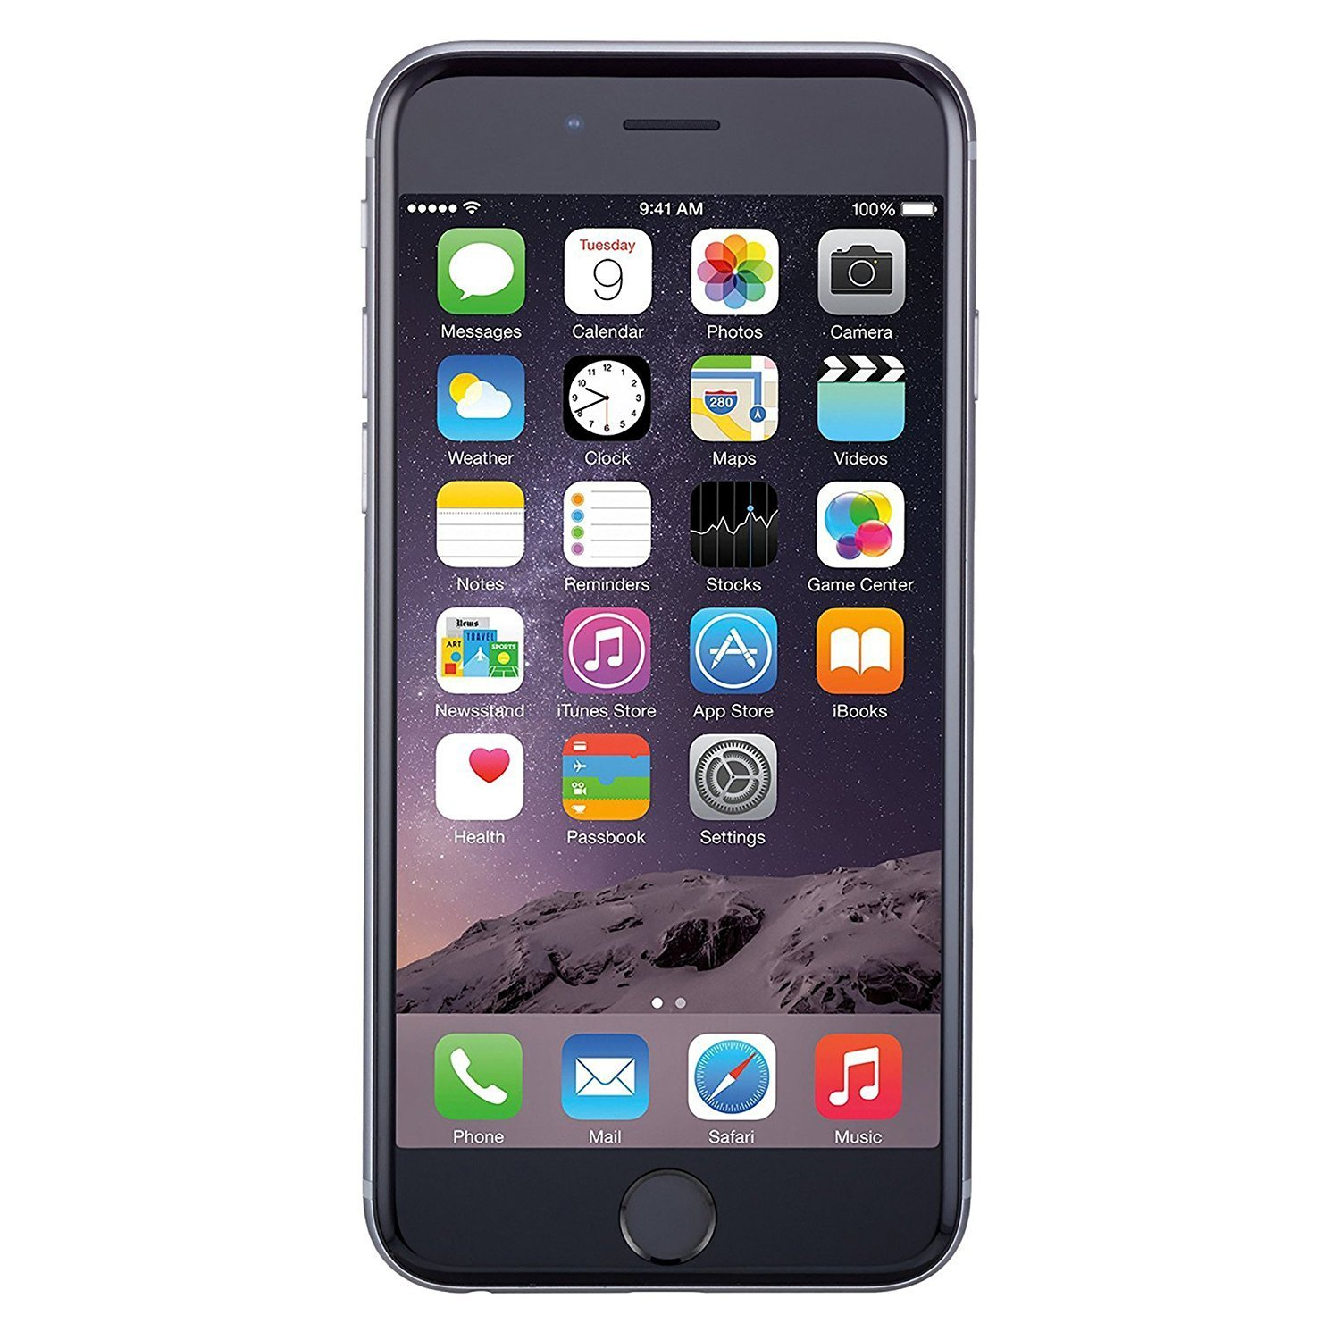
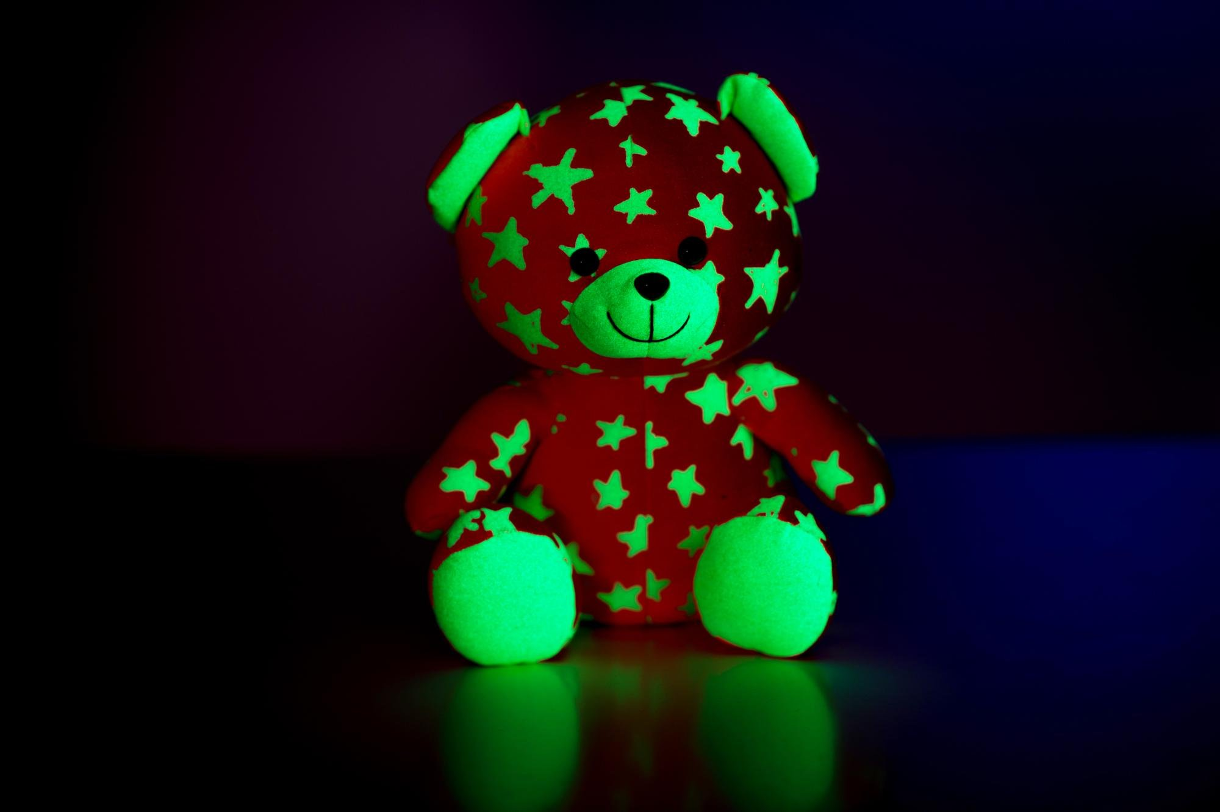
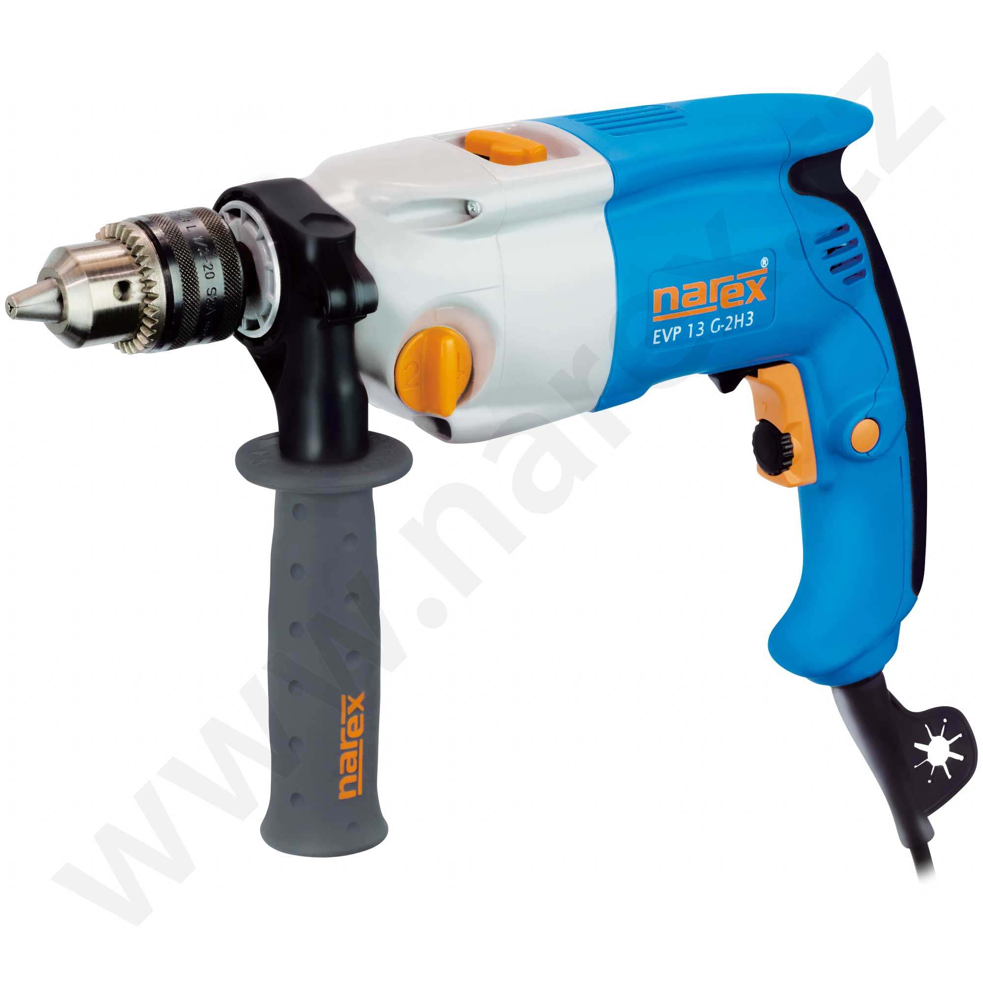
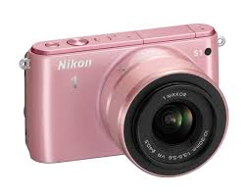
Kde všade sa využívajú batérie ?

Slide 6
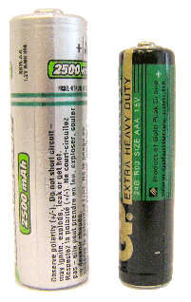
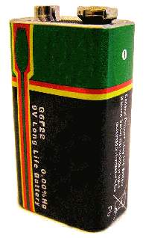
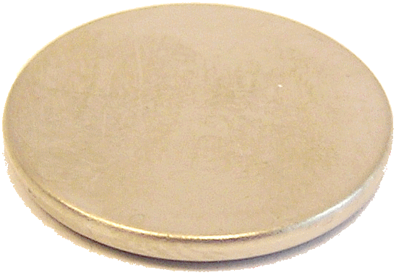
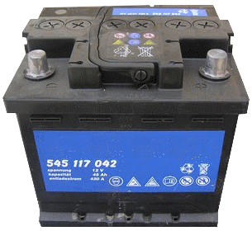
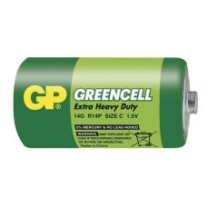
Najčastejšie druhy bateriek...
Gombíková batéria
Batéria 9V
typ AA a AAA
Baterky typu C
Akumulátor

Slide 7
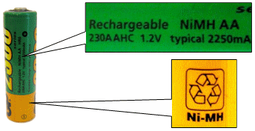
Čo označujú značky na batériách?
Koľko V má daná baterka
Informuje o aký druh baterky sa jedná
Baterku je možné recyklovať
Baterka nepatrí do zbernej nádoby

Slide 8
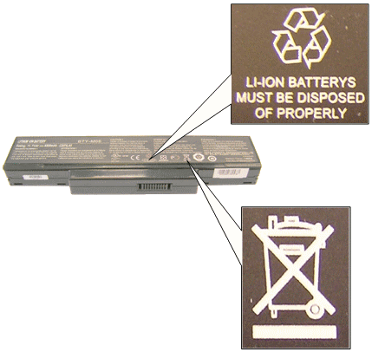
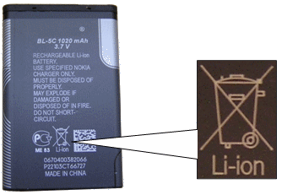
Skúste sami, čo znamenajú nasledujúce značky na baterkách ☺ ?

Slide 9
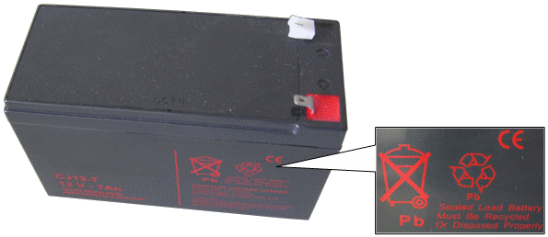
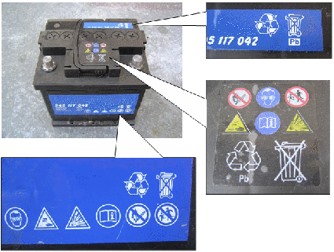

Slide 10
Prečo recyklovať baterky?
Podieľajú sa na ohrození životného prostredia ťažkými kovmi. (obsahujú nebezpečné látky)
Keďže obsahujú nebezpečné látky, tak ich ani nerozbíjame.

Slide 12
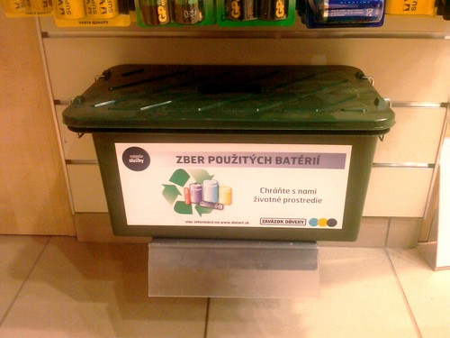
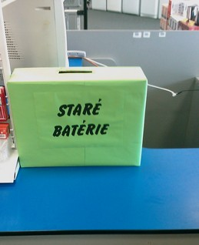
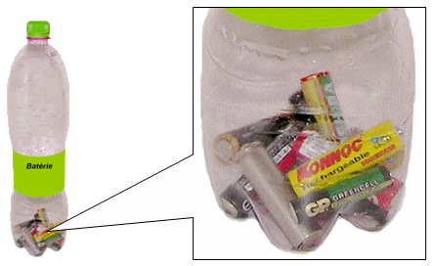
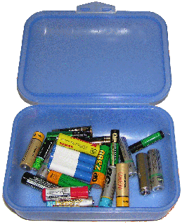
Baterky hádžeme do zberných nádob...

Slide 13
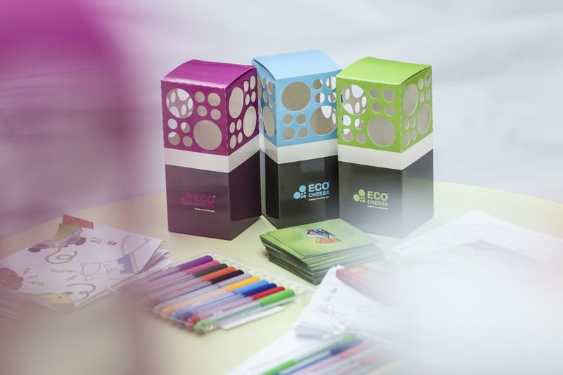
Asekol
predstavil Ecocheese – inovatívny projekt zberu použitých batérií a akumulátorov

Slide 14
Zem v ohrození

Slide 15
Nedovoľme, aby sa z našej planéty stalo jedno veľké smetisko.

Slide 16
Zdroje:
Internet: google/ sk – recyklácia bateriek a akumulátorov
Asekol.sk
Recyklohry.sk
http://www.separujodpad.sk/index.php/obcan/ako-separovat/baterie-a-akumulatory.html?start=1
https://www.youtube.com/watch?v=jIkmKTuJ0zQ

Slide 17
Prílohy:
Pracovný list pre sekundu A
Fotografie z vyučovacej hodiny

